Slide 1
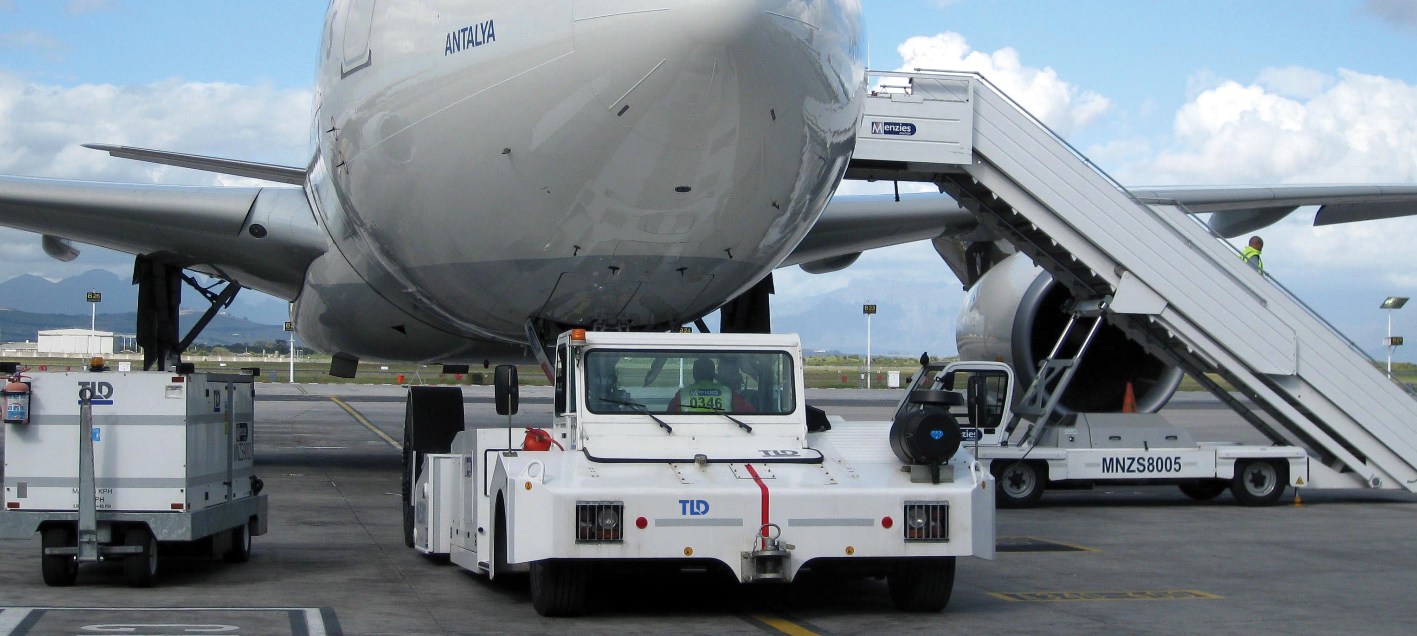

TLD集团简报
March 2012
本土支援 全面承诺

Slide 2
法 国 TLD 集 团
机场地勤设备专业制造商中的
龙头企业
Notes:
115/11/11

Slide 3

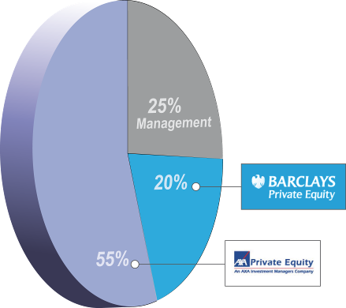
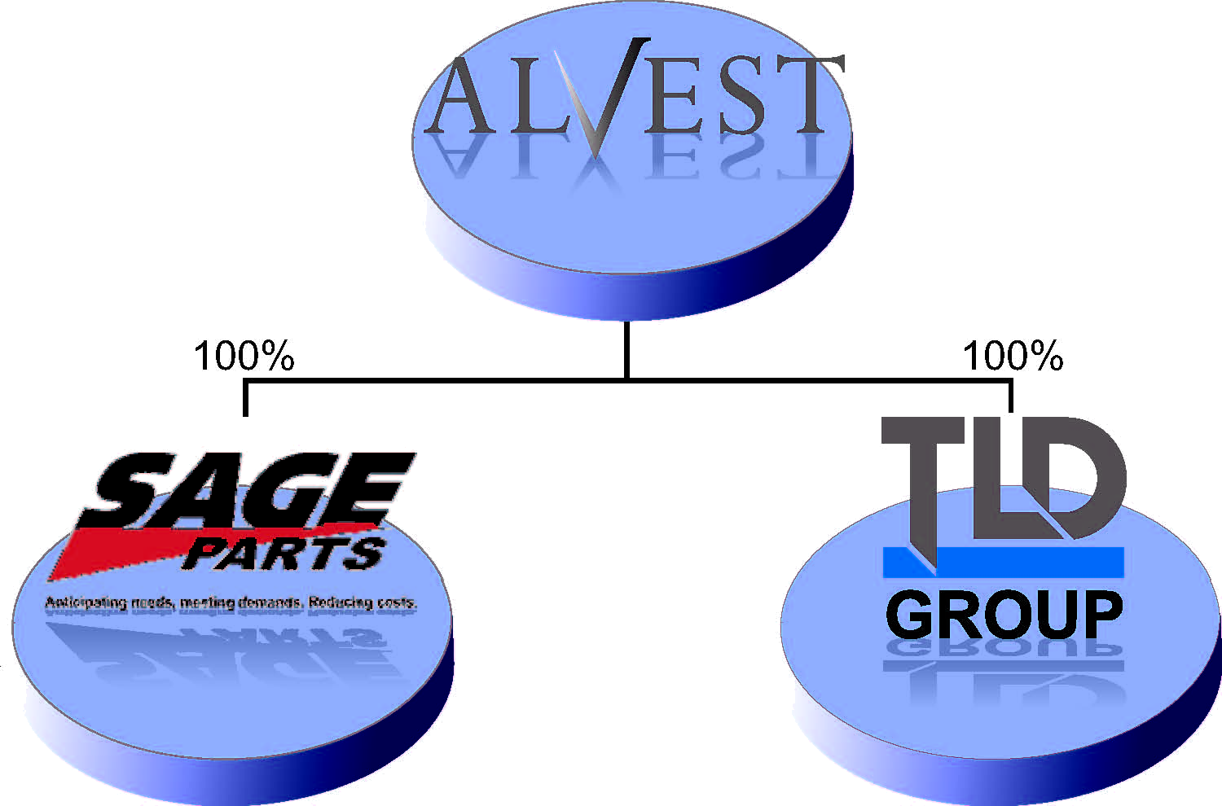
我们的股东
资本结构
2006年, AXA私募基金、 巴克莱私募基金和TLD管理层通过控股的ALVEST公司收购了TLD集团
AXA是世界知名保险集团
ALVEST在 2008年6月又收购了赛克士零件(SAGE PARTS)公司
监事会主席是 Jean PIERSON先生 (空客公司1998年之前首席执行官)
Notes:
115/11/11

Slide 4



TLD旗下的三家工厂 (原名 ACE, TRACMA和LANTIS-COCHRAN) 拥有超过55年的历史, 并且全都是地面设备业的先驱
22年的团队合作经验
我们的历史
Notes:
115/11/11

Slide 5
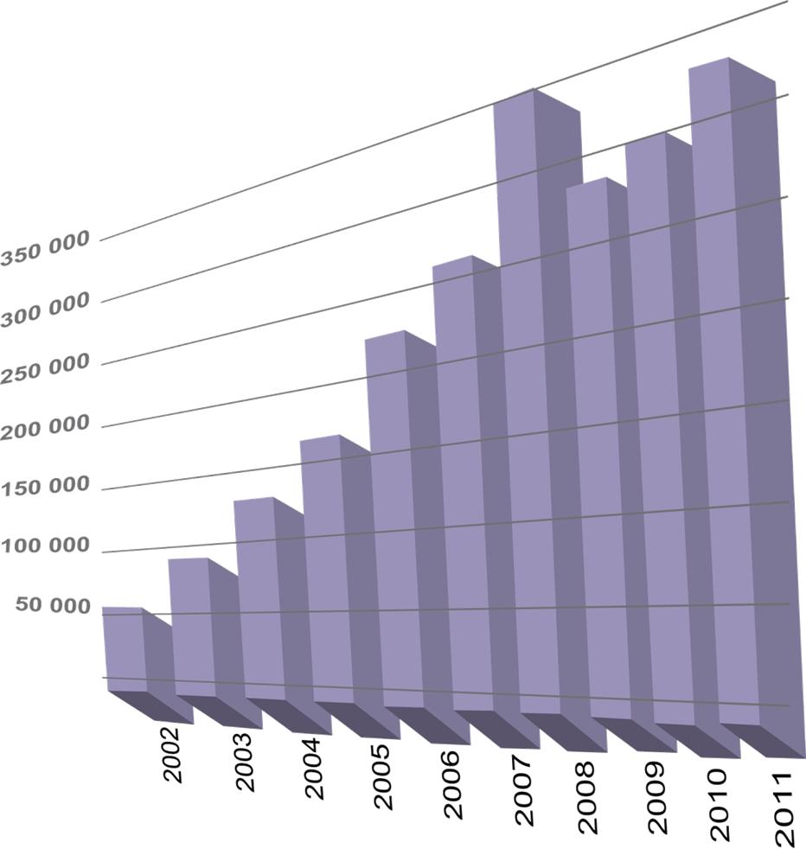
一个高速发展的领先集团
Sales Evolution
ALVEST集团位居地面设备业领先地位, 2011年销售总额为3亿3千萬美元。
2011年TLD集团交付了2500台含动力装置的设备。
ALVEST拥有良好的财政架构,是一个有盈利的集团。
Notes:
115/11/11

Slide 6
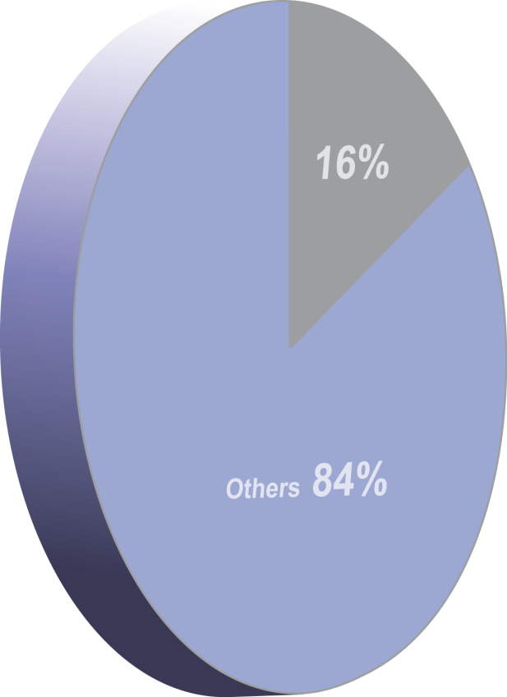
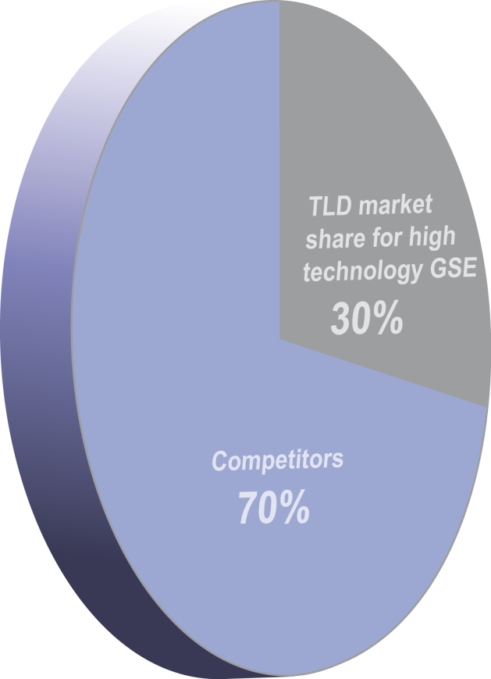
TLD的市场占有率
(机密资料 )
在工艺要求高的地面设备产品市场中, TLD的市场占有率约为30% (其中包括飞机牵引车,升降平台车, 集装箱/板接驳车, 气源机组和空调机组)
其中某些产品的市场占有率超过了40%
在整个地面设备市场, TLD的市场占有率估计超过16%
Notes:
115/11/11

Slide 7
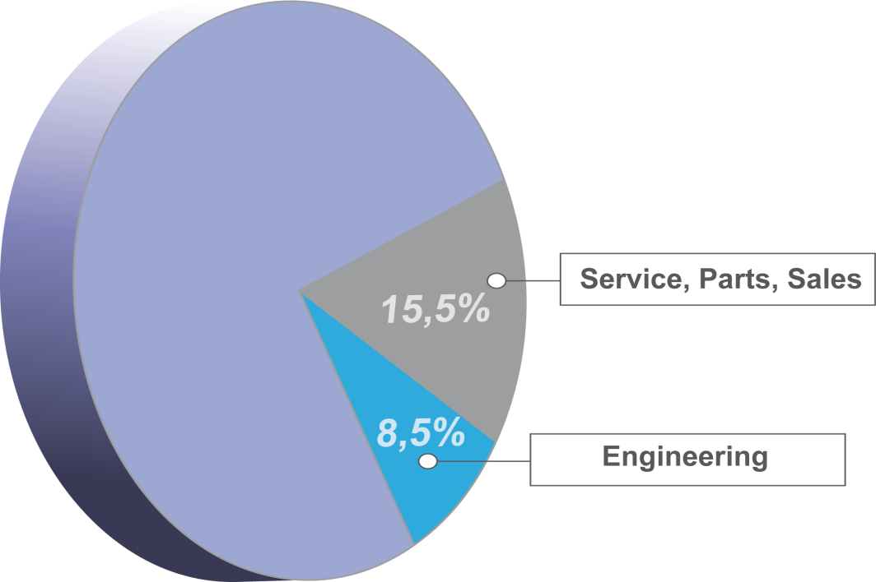
我们的员工与众不同
一支把精力、時間致力於地面
设备的专业队伍
一支承诺支援客户的独特团队
一支累积了多年地面设备经验
的强大工程设计团队
TLD团队的承诺
Notes:
115/11/11

Slide 8
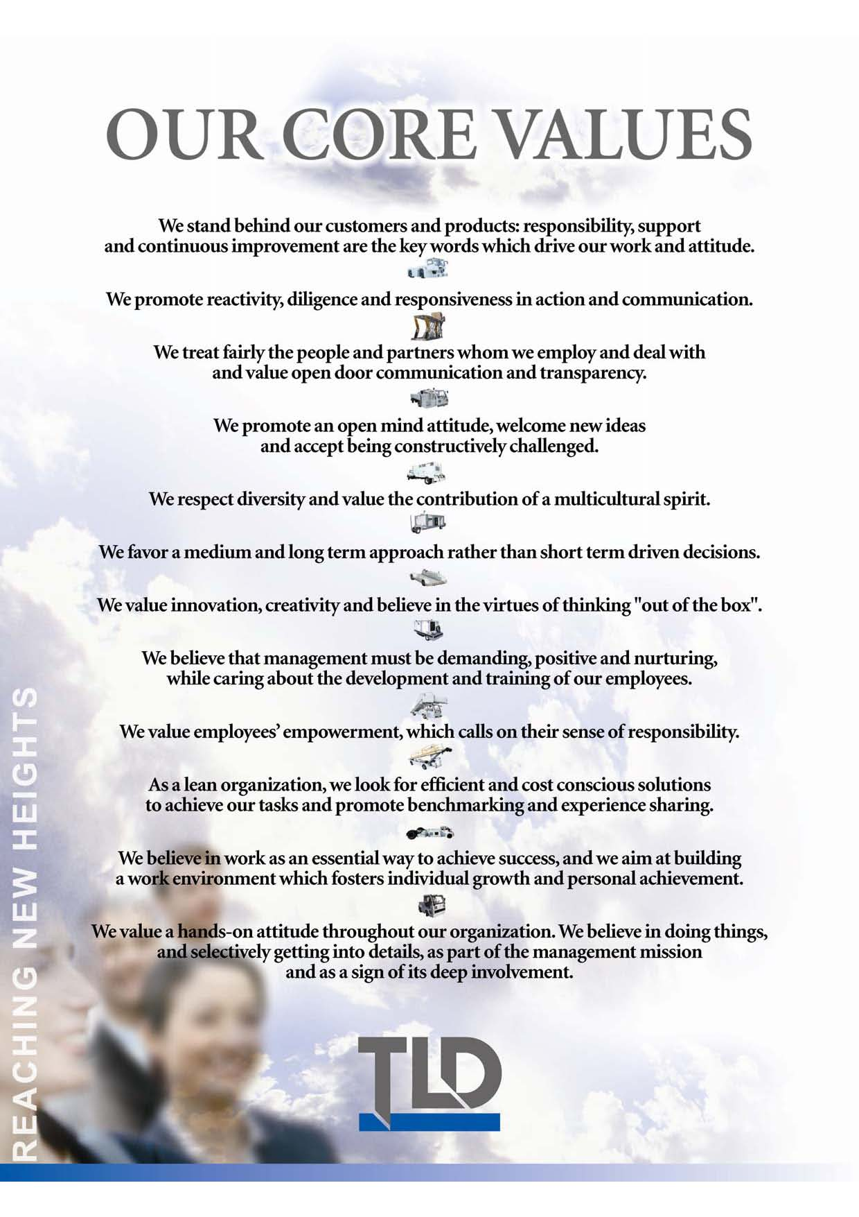
由价值观及道德行为带动的团队
核心价值分享
严守道德準则
团队承诺
Notes:
115/11/11

Slide 9
本地化的全球服务网络
TLD 拥有遍布全球最全面的服务和销售网络
TLD 的网络通过三大区域实体统筹管理, 包括26家分支机构
销售与服务网络
Notes:
115/11/11

Slide 10
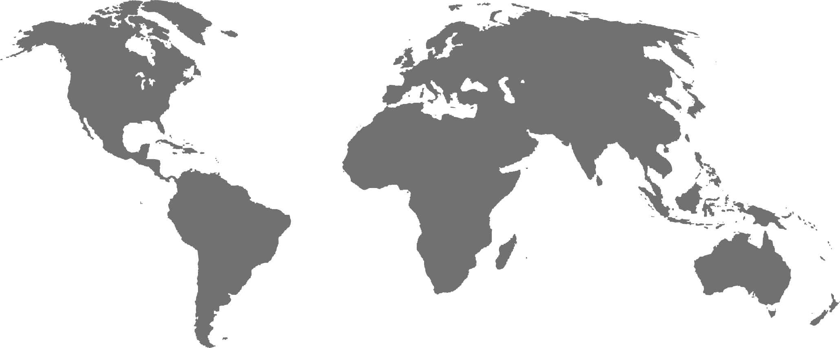
TLD销售、服务和零件中心
TLD销售与服务办事处
TLD合作伙伴与经销商
销售与服务网络
Notes:
115/11/11

Slide 11
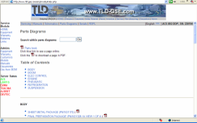
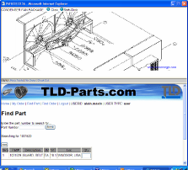
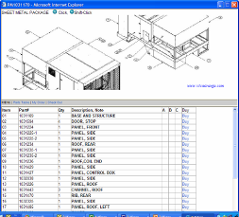
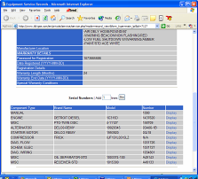
电子客户服务
除最全面的服务和销售网络之外 , TLD 还研发出 现代化的网络工具以提升客户服务能力的效率
  E-Service 电子服务
  E-Warranty Claims 电子索赔
  E-Manuals 电子使用手册
  E-Service Bulletins 电子服务公告
  E-Parts 电子零件买卖
这些网络应用工具使得我们与客户的沟通以及TLD内部的沟通更方便快捷,从而为客户提供更高效服务.
以最新的技术为您服务
Notes:
115/11/11

Slide 12
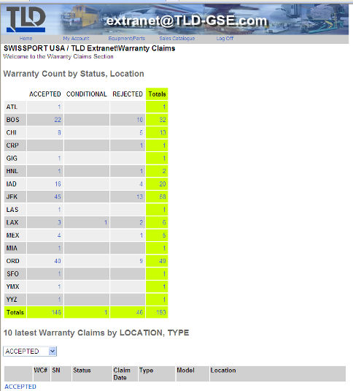
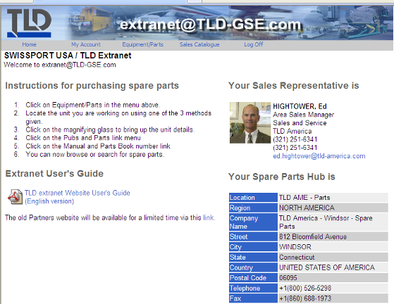
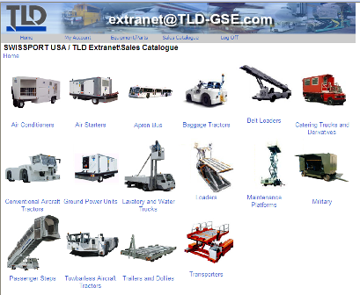
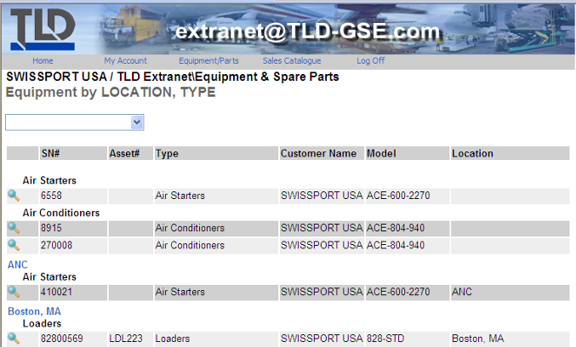
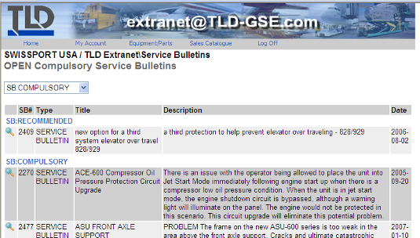
TLD外联网
任何TLD客户都可获得权限登入TLD 外联网，使用以下功能 :
  在线查看客户拥有的所有TLD产品清单
  查阅详细产品的手册
  获得和下载所有关于技术公告的信息和最新软件
  跟踪TLD服务动态，尤其是索赔的最新动态
  在线购买零配件
  TLD产品的详细型录
  更多实用的信息…
以最新的技术为您服务
Notes:
115/11/11

Slide 13

15 个品种地勤设备
超过100个产品型号
Notes:
115/11/11

Slide 14
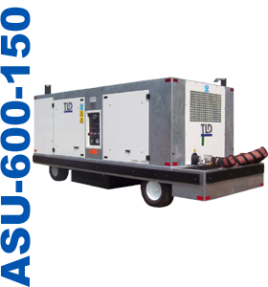
气源机组
Notes:
115/11/11

Slide 15
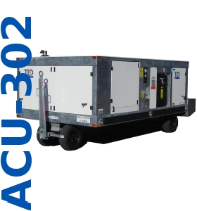
气源机组
空调机组
Notes:
115/11/11

Slide 16
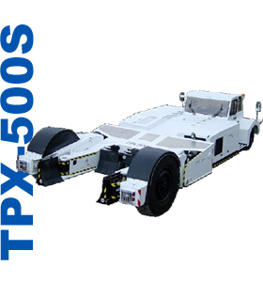
气源机组
空调机组
无拖杆飞机牵引车
Notes:
115/11/11

Slide 17
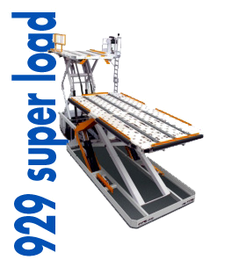
气源机组
空调机组
无拖杆飞机牵引车
升降平台车
Notes:
115/11/11

Slide 18
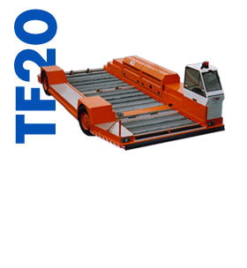
气源机组
空调机组
无拖杆飞机牵引车
升降平台车
集装箱/板接驳车
Notes:
115/11/11

Slide 19
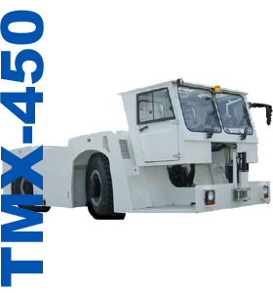
气源机组
空调机组
无拖杆飞机牵引车
升降平台车
集装箱/板接驳车
传统飞机牵引车
Notes:
115/11/11

Slide 20
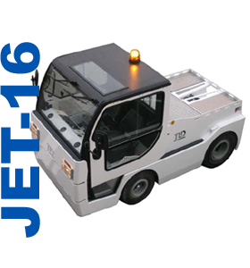
气源机组
空调机组
无拖杆飞机牵引车
升降平台车
集装箱/板接驳车
传统飞机牵引车
行李牵引车
Notes:
115/11/11

Slide 21
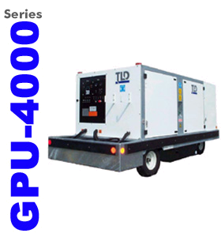
气源机组
空调机组
无拖杆飞机牵引车
升降平台车
集装箱/板接驳车
传统飞机牵引车
行李牵引车
地面电源机组
Notes:
115/11/11

Slide 22
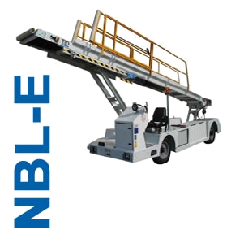
气源机组
空调机组
无拖杆飞机牵引车
升降平台车
集装箱/板接驳车
传统飞机牵引车
行李牵引车
地面电源机组
行李输送车
Notes:
115/11/11

Slide 23
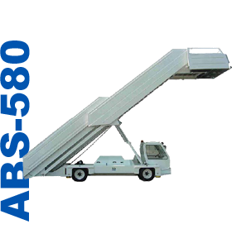
气源机组
空调机组
无拖杆飞机牵引车
升降平台车
集装箱/板接驳车
传统飞机牵引车
行李牵引车
地面电源机组
行李传送车
客梯车
Notes:
115/11/11

Slide 24
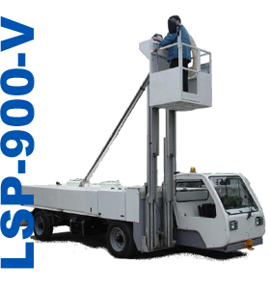
气源机组
空调机组
无拖杆飞机牵引车
升降平台车
集装箱/板接驳车
传统飞机牵引车
行李牵引车
地面电源机组
行李传送车
客梯车
清污水车
Notes:
115/11/11

Slide 25
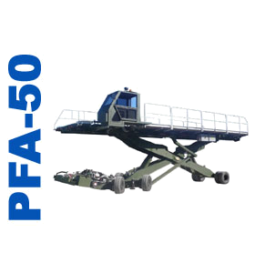
气源机组
空调机组
无拖杆飞机牵引车
升降平台车
集装箱/板接驳车
传统飞机牵引车
行李牵引车
地面电源机组
行李传送车
客梯车
清污水车
军用运输平台
Notes:
115/11/11

Slide 26
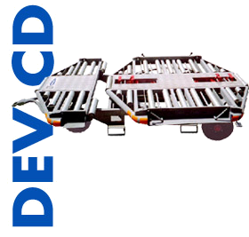
气源机组
空调机组
无拖杆飞机牵引车
升降平台车
集装箱/板接驳车
传统飞机牵引车
行李牵引车
地面电源机组
行李传送车
客梯车
清污水车
军用运输平台
集装箱/板拖车
Notes:
115/11/11

Slide 27
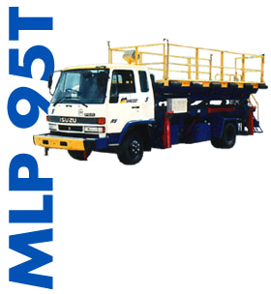
气源机组
空调机组
无拖杆飞机牵引车
升降平台车
集装箱/板接驳车
传统飞机牵引车
行李牵引车
地面电源机组
行李传送车
客梯车
清污水车
军用运输平台
集装箱/板拖车
维修平台
Notes:
115/11/11

Slide 28
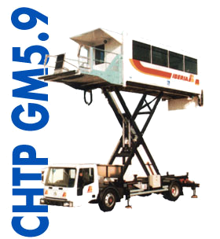
气源机组
空调机组
无拖杆飞机牵引车
升降平台车
集装箱/板接驳车
传统飞机牵引车
行李牵引车
地面电源机组
行李传送车
客梯车
清污水车
军用运输平台
集装箱/板拖车
维修平台
病患车、食品车
Notes:
115/11/11

Slide 29




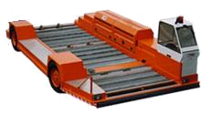
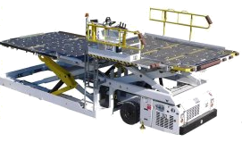

横跨3大洲的6 大工厂
  加拿大圣布鲁克市
法国蒙特路易市
美国温莎市
法国圣灵市
中国上海
中国无锡
建立于2009年初
阿根廷门多萨
(PALMERO, 认可合作方)
2012 年将会看到2009
年成立的无錫工厂的扩张
Notes:
115/11/11

Slide 30
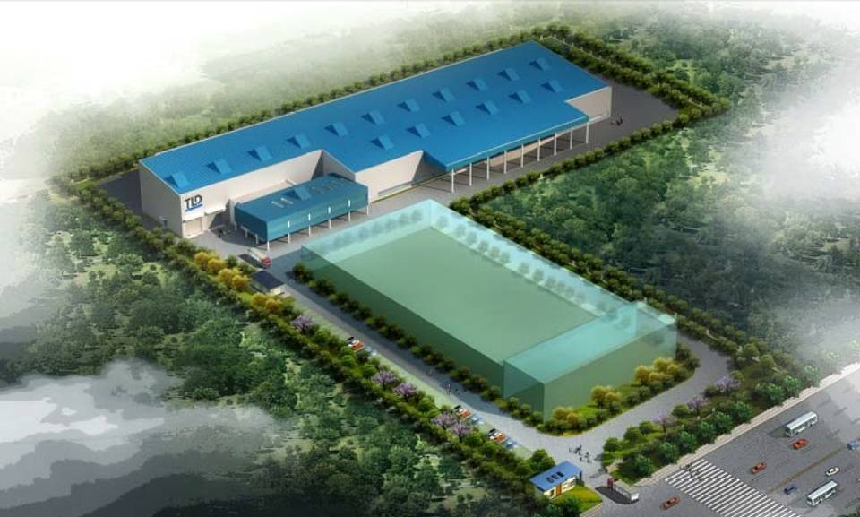
TLD无錫新工厂
(2012年4季度开幕)

Slide 31
通过RANGER和 MASTER产品項目, TLD在世界各地工厂组装产品。既在最接近客户的现场生产，同时又保持产品设计的完整性和质量控制。
灵活变通的产业战略
Notes:
115/11/11

Slide 32
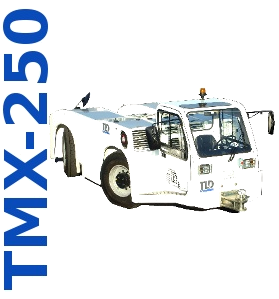
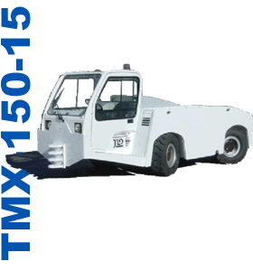
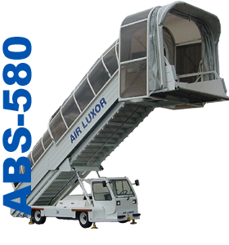


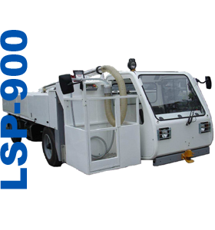
RANGER項目
RANGER 产品
Notes:
115/11/11

Slide 33
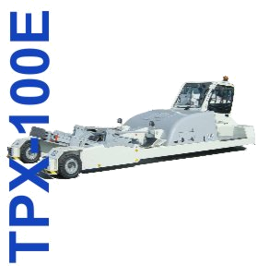

MASTER項目
MASTER 产品
Notes:
115/11/11

Slide 34
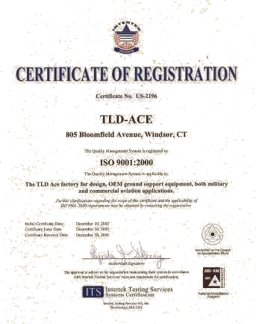
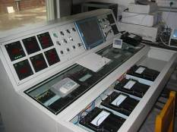
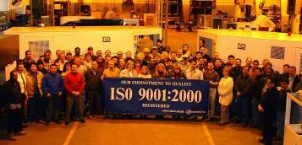
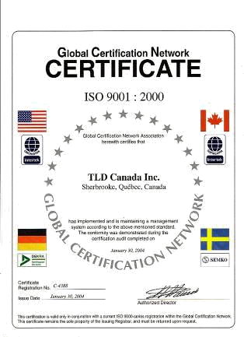
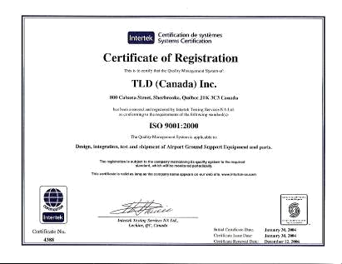
TLD全球各地工厂的共同质量标准
TLD组织符合国际 ISO-9001-2008 标准
质量控制,持续改进和倾听客户建议是我们质量文化的一部分
在TLD, 我们以产品质量为荣
Notes:
115/11/11

Slide 35

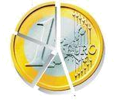

追求可靠性和高效节能的技术创新
简洁、可靠性、可维护性、环境保护与高效节能
都是驱动我们设计的方向,为客户提供
总拥有成本 (TCO) 最优化的产品。
创新 +
绿色精神 =
客户节约

Slide 36
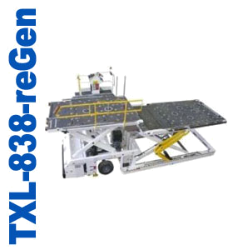
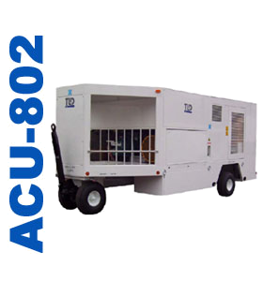

economics
电动无杆牵引车与传统柴油牵引车相比节省近50%的运行成本。
TLD最新设计的最优化(optimized) GPU 每年可以节省近10000美元的燃料费。
TLD 能源再生(reGen)技术与传统的柴油升降平台车相比每年节省近15000美元运行成本。
最新设计的 智能控制(smart control) ACU 可以节省近40%的燃料，相当于一年可节省15000美元的燃料费。
还有更多的TLD绿色产品给客户带来节省。

Slide 37
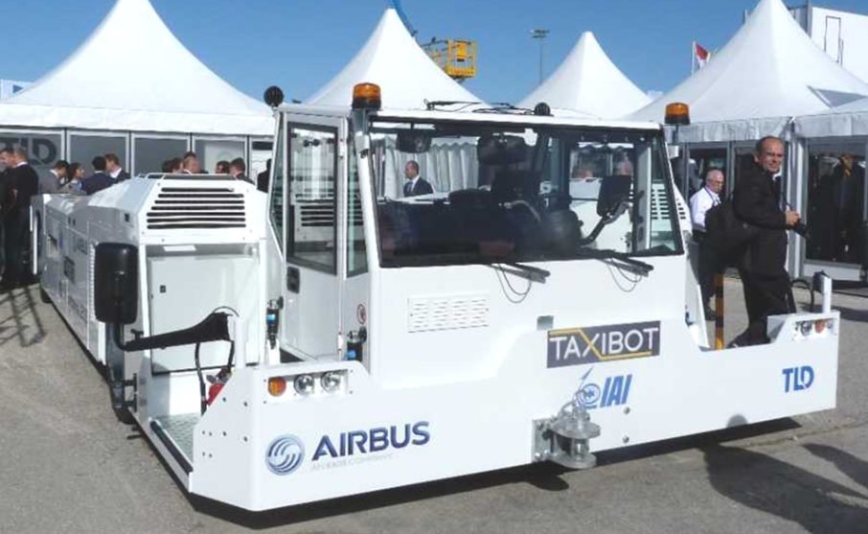



改革机场作业方式
2009年,TLD签署了共同分担TaxiBot牵引车开发和生产风险的独家协议备忘录
2010年6月空客飞机试用TaxiBot模型车,证实了这个全新的概念
TaxiBot第一台样车在2011年中完成並在同年10月德国InterAirport航展上获得创新奖
全球一年飞机滑行燃料花费超过80亿美元并产生1800万吨二氧化
Notes:
115/11/11

Slide 38










可选择的设备
TLD提供全系列绿色、洁净和高效节能地勤设备
Notes:
115/11/11

Slide 39







超越客户的技术要求
Notes:
115/11/11

Slide 40














在过去2年中，有117多个国家，超过469家客户购买TLD产品
2011年TLD 前十位重要客户
(机密资料)
Notes:
115/11/11

Slide 41
TLD 能够为您提供的
贡献我们作为地勤设备制造领军者、一个全心投入并重视反应速度和灵活性的生产团队的力量
高质量的客户服务承诺,强大的零件支持与售后服务
非常现代化、可靠、环保并且高性价比的产品系列,使用最新的技术并且符合最新的尾气排放标准
一个多元文化的跨国组织,建立长期的伙伴关系,可以为您在本土和全球范围的发展计划提供支持和服务
Notes:
115/11/11

Slide 42
服务
质量
创新
TLD 的持续共同目标
Notes:
115/11/11

